Slide 1
데이터 사이언스 기초 11주차
연관성 분석
소프트웨어학과 2019125013 김연주
소프트웨어학과 2019125021 남서아

Slide 2
1
데이터 EDA, 전처리
2
연관성 분석
목차
3
피해 유형에 따른 연관성 분석
4
Decision tree와 비교

Slide 3
데이터 전처리 및 EDA
데이터에 대한 내용과 상관계수에 따라 데이터를 전처리해 보자.

Slide 4
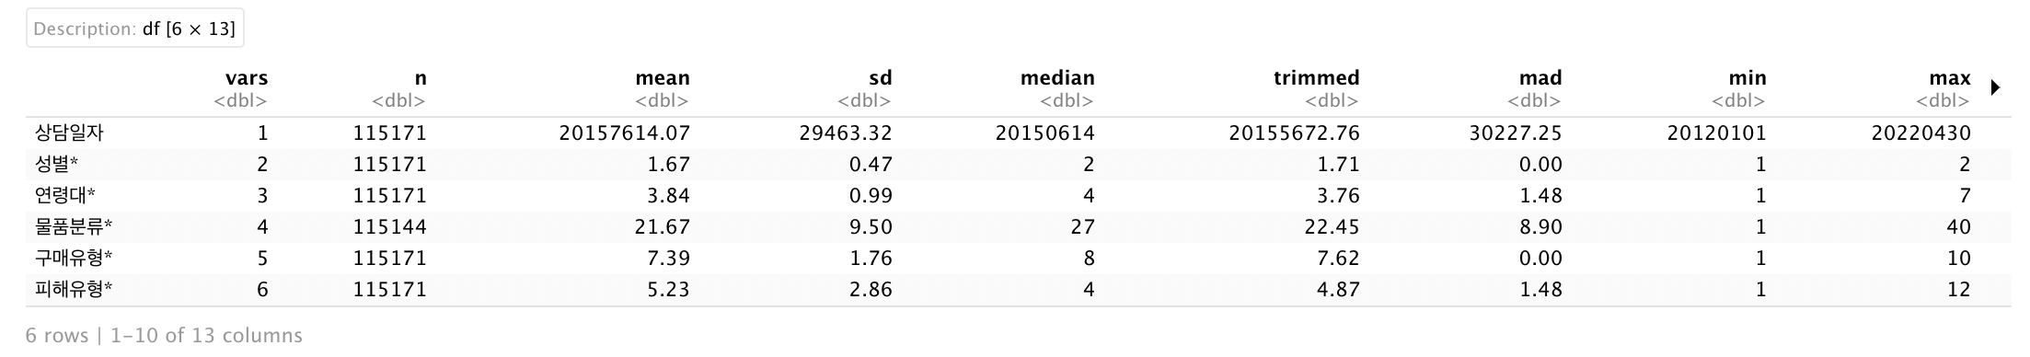
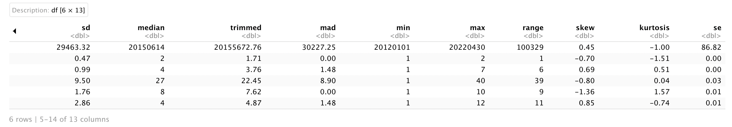
1
data 탐색
<공공데이터 링크>
https://data.seoul.go.kr/dataList/OA-21170/S/1/datasetView.do
Consumer_damage data를 탐색해 보자.
서울시 인터넷 쇼핑몰 소비자 피해 상담 정보에 관한 데이터이다.
상담일자, 성별, 연령대, 물품분류, 구매유형, 피해유형을 속성으로 가지는 데이터.
Rpart에서는 피해 유형을 목표변수로 설정할 것임.

Slide 5

1
data 탐색
Consumer_damage data를 탐색해 보자.
<데이터 탐색 – 속성별 설명>
상담 일자 : 상담이 접수된 일자. 즉, 피해를 입은 소비자가 상담을 한 날짜.
성별 : 상담을 한 소비자의 성별
연령대 : 상담을 한 소비자의 연령대

Slide 6
1
data 탐색
Consumer_damage data를 탐색해 보자.
<데이터 탐색 – 속성별 설명>
물품 분류 : 소비자가 구매하여 피해를 입은 물품의 분류
구매 유형 : 소비자가 상품을 구매한 유형.
피해 유형 : 소비자가 피해를 입은 유형.

Slide 7
1
data 탐색
Consumer_damage data를 탐색해 보자.
<소비자 피해 유형 데이터를 사용한 이유>
소비자 피해 유형 데이터를 통해 어떤 유형의 물건을 사고, 어떤 방식으로 사고, 연령대와 성별에 따라 발생하는 피해 유형을 분석해 미리 그 규칙에 해당하는 소비자가 있으면 미리 경고해 주려는 차원에서 선정하였음.
공공사이트에 있는 데이터를 직접 이용함으로써 얼마나 정확도가 높은지를 분석해 보고 싶었음.

Slide 8
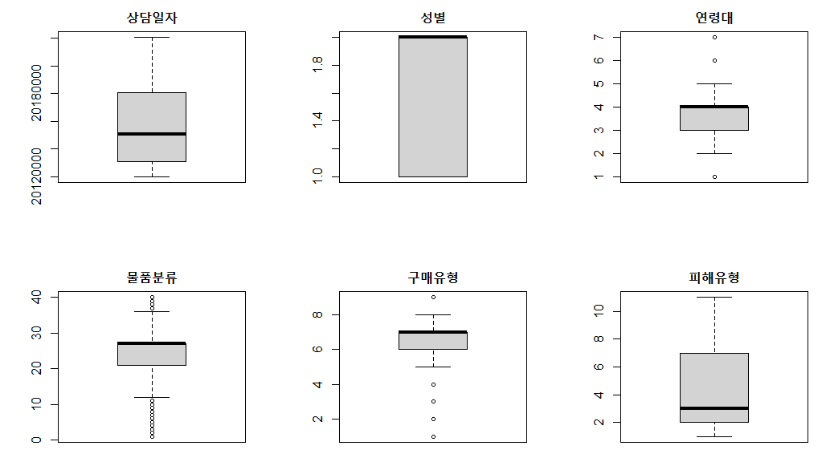
1
피해 정보 data의 box plot
피해 정보 데이터를 박스 플롯으로 나타내어 분포가 어떤지 확인.
물품 분류와 구매 유형이 이상치가 존재하는 것 확인 가능.

Slide 9
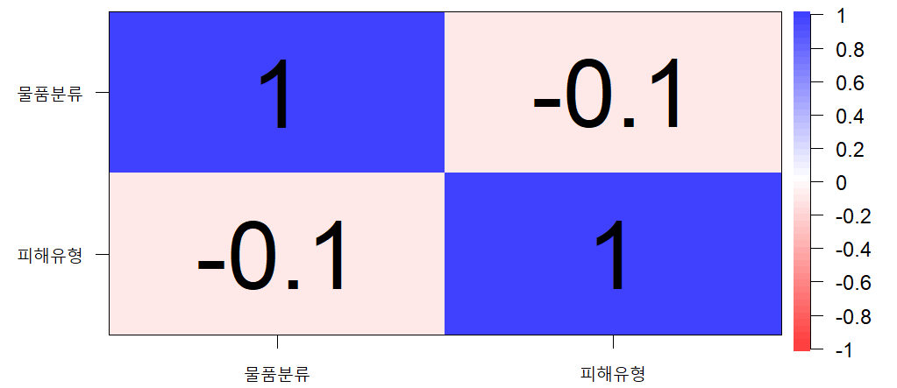

1
피해 데이터의 상관관계 분석
명목형 변수는 크래머를 이용해, 수치형 변수는 피어슨 상관계수를 이용해 상관관계 분석.
<수치형 - 피어슨 상관계수>
<명목형 – 크래머 상관계수>
피해유형에 대한 상관계수를 도출
상담일자는 피해 유형과 별 관계가 없으므로 미리 제거함.
크래머 상관계수는 값의 범위가 0-1 사이이므로 피어슨 상관계수로 도출된 결과와 크래머 상관계수로 도출한 결과를 비교해 보면 구매유형이 가장 영향이 높은 것으로 드러남.

Slide 10
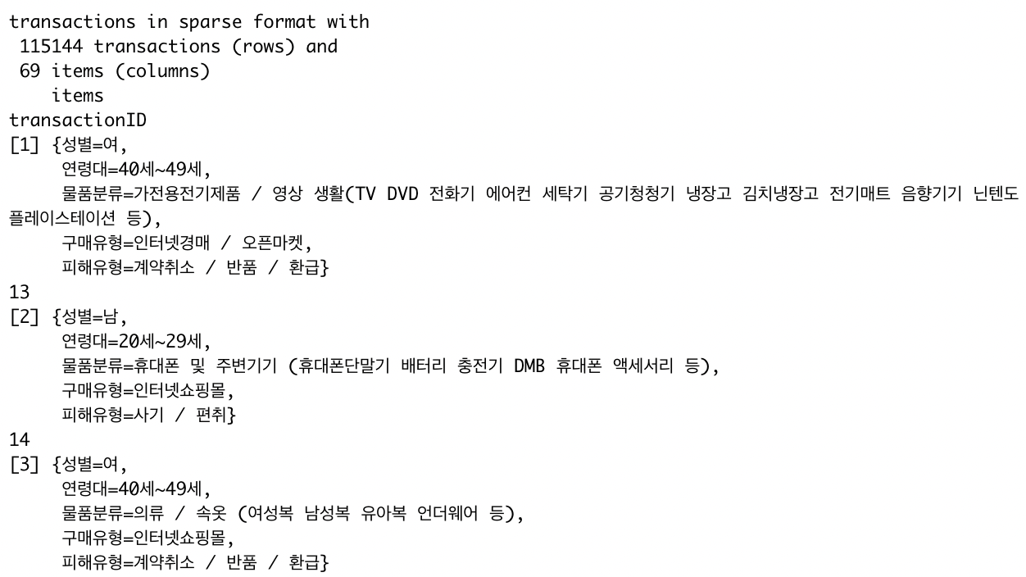
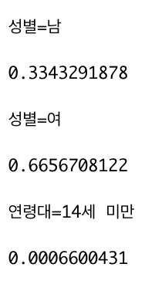
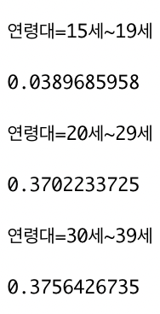
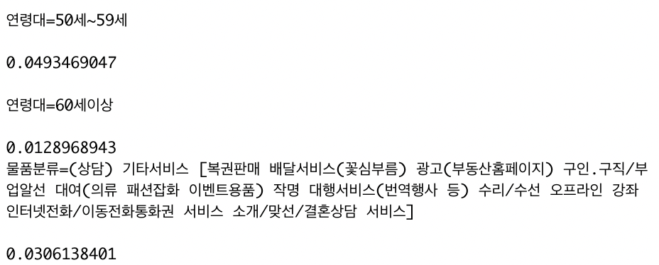
2
연관성 분석
Transaction 데이터
기존에 전처리한 데이터를 transaction으로 변환함
⬅️ (좌) 데이터를 transaction으로 변환한 것.
(우) 거래 별로 거래에서 차지하는 비율(support) 살펴본 것 ➡️

Slide 11
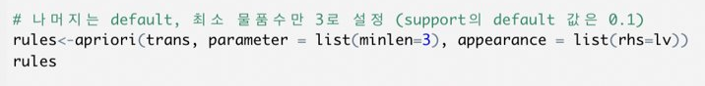

2
연관성 분석
연관성 분석 1 - 기본 파라미터와 minlen=3
parameter로 최소 물품 수인 minlen만 3으로 설정
➡️ 결과 : 0개의 규칙 추출
참고로, lv에는 미리 "피해유형="형식의 목표변수 집합을 저장해두었음
이 데이터 셋에서의 최대 support 값이 default인 0.1보다 작아서 나오진 않은 것이라 추론된다.
이후 support 값을 낮춰서 실험해 보면 이 가설이 맞은 것인지 확인할 수 있다.
(즉, 이 데이터셋에서는 support값을 지정해야만 연관 규칙을 뽑을 수 있다는 것을 알 수 있다)

Slide 12
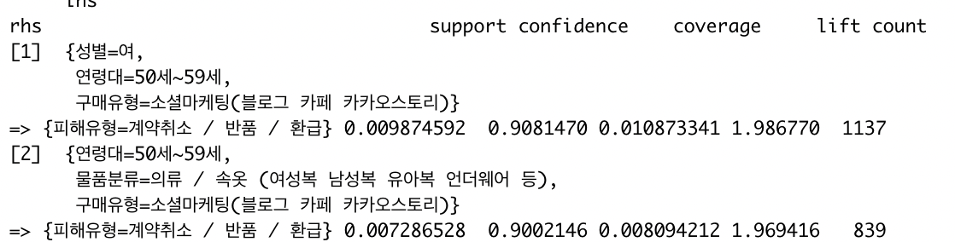
2
연관성 분석
연관성 분석 2 – support 파라미터도 지정
Parameter : minlen = 3, support = 0.003, confidence = 0.7
➡️ 결과 : 87개의 규칙 추출 (그 중 20개를 연관도(lift) 순으로 나열)
첫번째 규칙의 평가요소
지지도 : 약 0.009874
신뢰도 : 약 0.908147
향상도 : 1.98677
첫번째 규칙은 지지도는 낮은 반면 신뢰도가 높게 나타난다.
향상도는 1에 가까운 값이 나와 높지 않다고 볼 수 있다.
즉, 전체에서 차지하는 비중은 적지만 선행 항목이 후행 항목을 일으킬 확률이 크다고 볼 수 있다.
향상도가 1보다 크다는 것은 두 항목이 양의 상관관계를 가진다는 것이다.

Slide 13
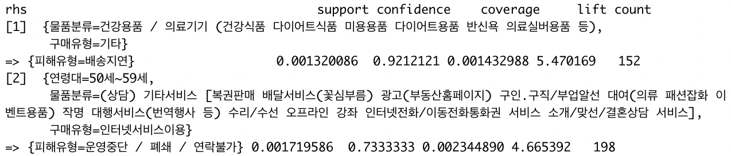
2
연관성 분석
연관성 분석 2 – support 파라미터 값을 낮추면 어떻게 되는가?
Parameter : minlen = 3, support = 0.001, confidence = 0.7
➡️ 결과 : 37개의 규칙 추출 (그 중 20개를 연관도(lift) 순으로 나열)
첫번째 규칙의 평가요소
지지도 : 약 0.00132
신뢰도 : 약 0.9212121
향상도 : 약 5.47
이전과 비교해서, 규칙의 Support(지지도) 값은 낮아졌으나 Confidence(신뢰도) 값은 높아졌다.
두 요소는 서로 trade-off 관계를 가지고 있다는 사실을 입증한다.

Slide 14
2
연관성 분석
연관성 분석 3 – 피해 유형이 배송지연인 경우에 대해 연관 규칙을 찾는다.
의의 (공익성/유용성)
피해유형이 배송지연인 사람들의 유형을 탐색해서 미리 경고를 주는 등의 일을 할 수 있다.
어떤 평가요인으로 연관규칙을 평가할 것인가?
Confidence(신뢰도)
Confidence(신뢰도)는 규칙이 선행이 발생했을 때 결과가 발생하는 비율이기 때문이다. 그러므로 신뢰도가 높은 조건이어야 미리 경고 알림이나 피해도를 예측할 수 있다.

Slide 15
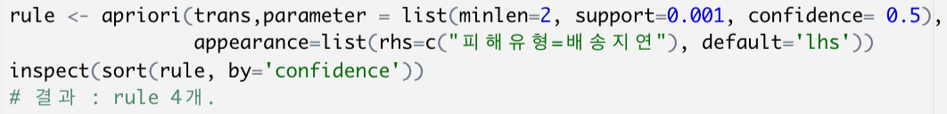
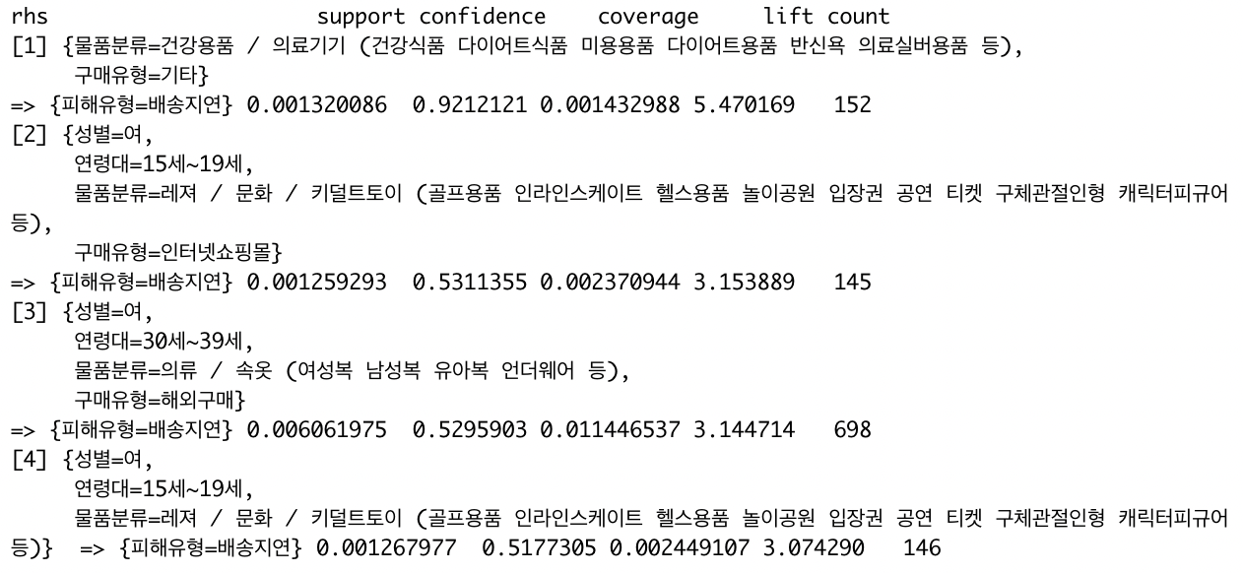
3
연관성 분석 – 피해유형 특정
연관성 분석 3 – 피해 유형이 배송지연인 경우에 대해 연관 규칙을 찾는다.
Parameter : minlen = 2, support = 0.001, confidence = 0.5
➡️ 결과 : 4개의 규칙 추출 (신뢰도(confidence) 순으로 나열)
첫번째 rule의 신뢰도가 약 0.92로 매우 높다.
즉, 건강용품이나 의료기기를 기타 유형을 통해 구매한 피해자가 있다면, 높은 확률로 배송지연 피해에 해당한다는 것이다.

Slide 16
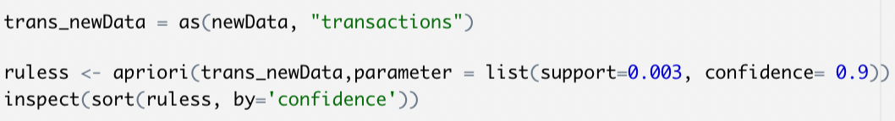
3
연관성 분석 – 피해유형 특정
연관성 분석 4 – 소셜마케팅(구매유형)으로 피해를 입는 소비자를 분석
소셜마케팅(구매유형)으로 피해를 입는 소비자를 분석하고 싶다.
➡️ 그 사람들의 성별, 연령대, 구매품목, 피해유형은 주로 어떻게 될까?
Parameter : support = 0.003, confidence = 0.9
구매유형이 소셜 마케팅인 row들만 추출해 새롭게 데이터셋을 구성했다.
이 데이터셋은 성별, 연령대, 물품분류, 피해유형의 4가지 column을 가진다.
parameter에 confidence를 높게 두어 신뢰도가 높은 규칙들만 나오도록 필터링 했다.
→ 신뢰도는 규칙이 선행이 발생했을 때 결과가 발생하는 비율이므로, 신뢰도가 높은 조건이어야 이 분석에 더 효율적이다.

Slide 17
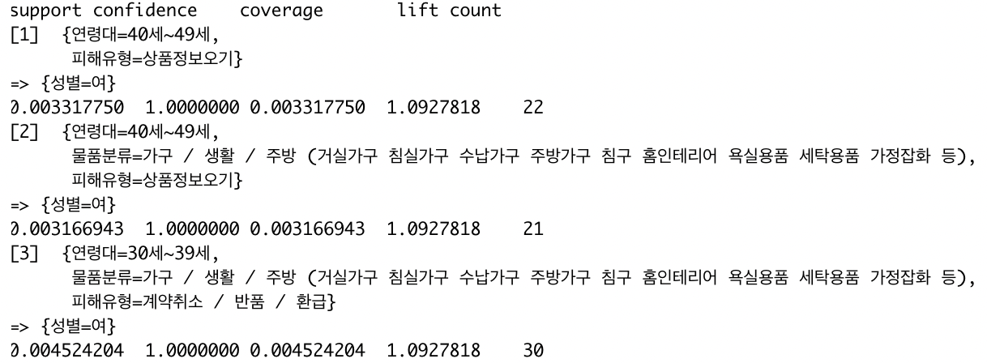
3
연관성 분석 – 피해유형 특정
연관성 분석 4 – 소셜마케팅(구매유형)으로 피해를 입는 소비자를 분석
➡️ 결과 : 82개의 규칙 추출 (신뢰도(confidence) 순으로 나열)
1. 40세~49세인 사람 중 상품정보 오기로 인한 피해를 입는 사람은 주로 여성이다.
2. 40~49세인 사람 중 가구/생활/주방용품을 구매하여 상품정보 오기로 인한 피해를 입는 사람은 주로 여성이다.
3. 30~39세의 사람 중 가구/생활/주방용품을 구매하여 계약취소/반품/환급의 피해를 입는 사람은 주로 여성이다.
소셜 마케팅으로 구매하는 경우에서의 연관규칙들을 위와 같이 해석할 수 있다.

Slide 18
3
연관성 분석의 공익성 / 유용성
연관성 분석 4 – 소셜마케팅(구매유형)으로 피해를 입는 소비자를 분석
소비자 권익 위원회 등의 공공기관에서 활용할 수 있다.
예를 들면, 소셜마케팅에서 40~49세 여성이 주로 구매하는 품목들에 대해, 상품 정보를 오기하지 않게끔 제제를 가할 수 있다.
결과를 어떻게 활용할 수 있을까?
1. 40세~49세인 사람 중 상품정보 오기로 인한 피해를 입는 사람은 주로 여성이다.
2. 40~49세인 사람 중 가구/생활/주방용품을 구매하여 상품정보 오기로 인한 피해를 입는 사람은 주로 여성이다.
3. 30~39세의 사람 중 가구/생활/주방용품을 구매하여 계약취소/반품/환급의 피해를 입는 사람은 주로 여성이다.

Slide 19
4
의사결정 나무 vs 연관성 분석
의사결정나무로 도출된 결과와 연관성 분석의 결과를 비교한다.
<왜 의사결정나무와 비교하나?>
의사결정나무로부터 연관 규칙 추출이 가능하다.
목표 변수값이 연관 규칙의 우변, 예측 변수 값이 연관 규칙의 좌변이다.
즉, 연관성 분석의 특이한 형태를 의사결정나무라고 할 수 있다.
단, 의사결정나무에서 추출한 규칙들은 highly confident rule의 한 집합이라는 사실에 유의하자.
따라서, 우리는 의사결정나무로부터 추출한 규칙과 연관성 분석으로부터 얻은 규칙을 비교해 봄으로써 의사결정나무와 연관성 분석의 차이와 공통점을 알아볼 것이다.

Slide 20
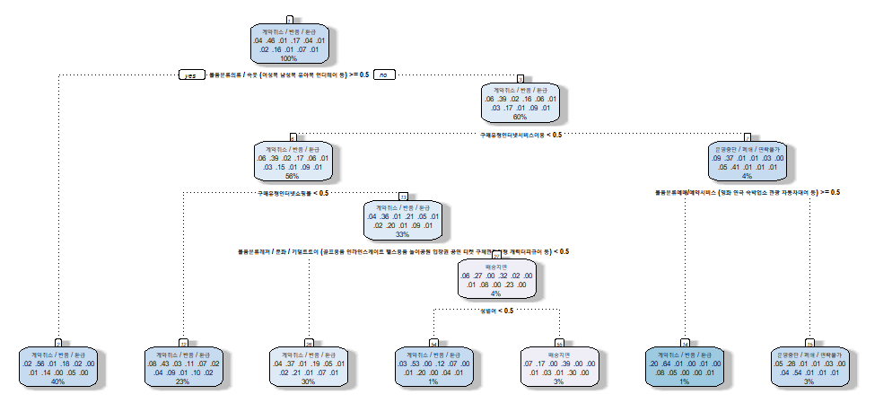

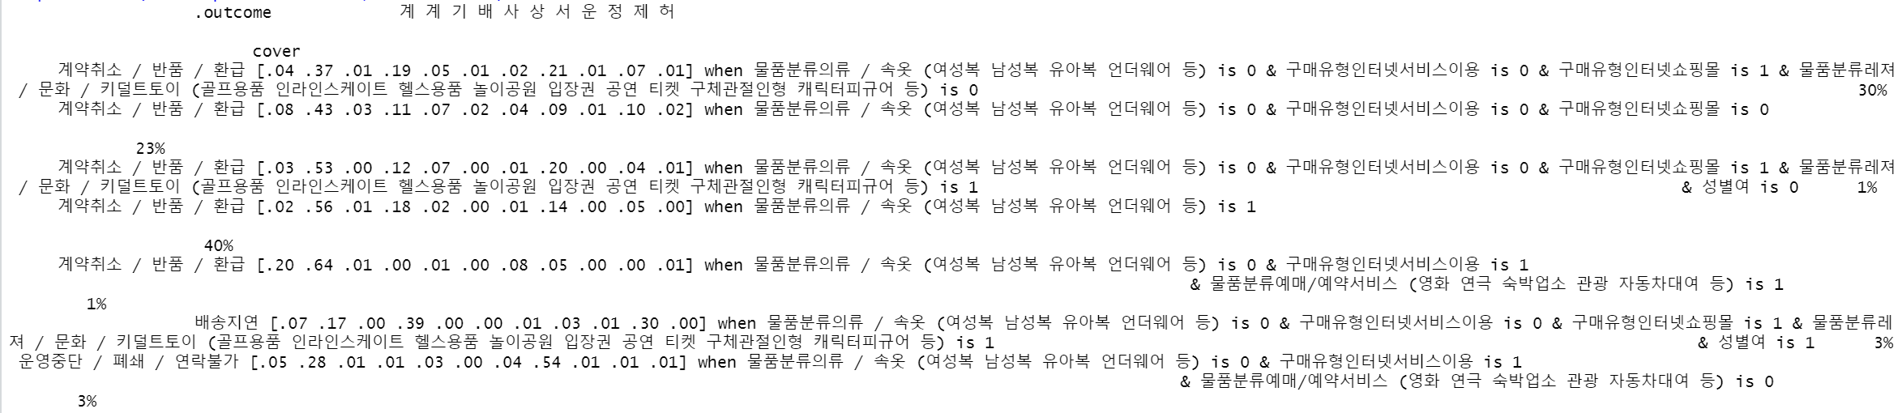
4
의사결정 나무 vs 연관성 분석
의사결정나무로 도출된 결과와 연관성 분석의 결과를 비교한다.
<의사결정나무 생성 결과>
Decision tree에 의해 추출된 규칙들은 모두 confidence가 높은 규칙들이다. 이를 연관성 분석 시 고려해야 한다.
<규칙 추출 결과>

Slide 21
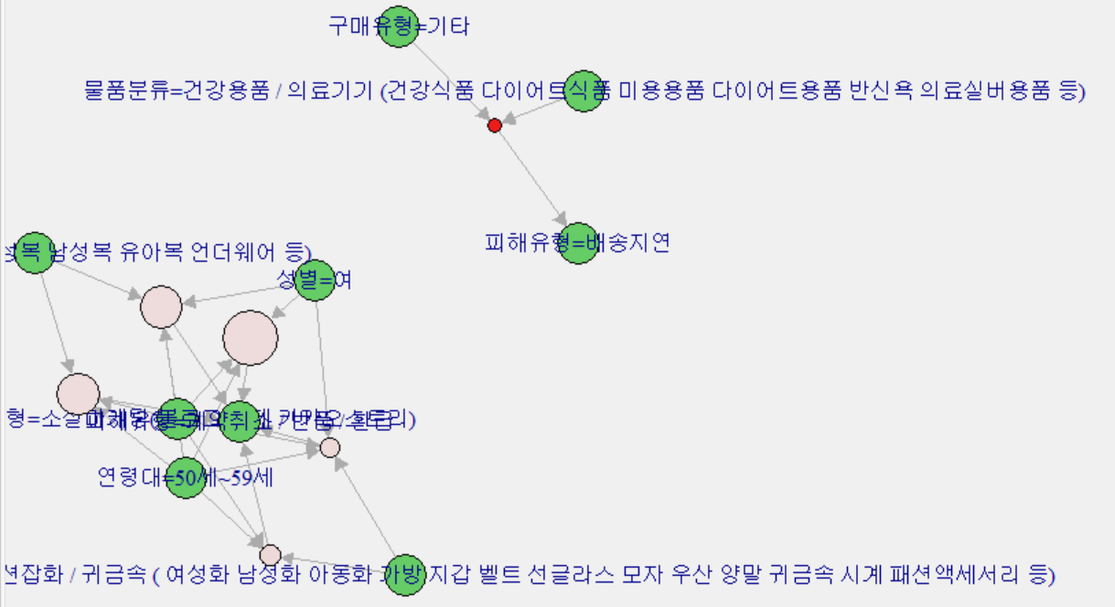
4
의사결정 나무 vs 연관성 분석
의사결정나무로 도출된 결과와 연관성 분석의 결과를 비교한다.
<연관성 분석 결과>
구매 유형이 기타에 속하며, 물품은 건강용품, 의료기기에 속하는 사례는 피해 유형이 배송지연이 될 확률이 높다는 것을 알 수 있다.
총 4개의 규칙이 plot되어 있으나 변수명이 너무나 길어 알아보기 쉽지 않았다. 다음 페이지에서 이 4개의 연관 규칙을 나열해 더 알아보도록 한다.

Slide 22
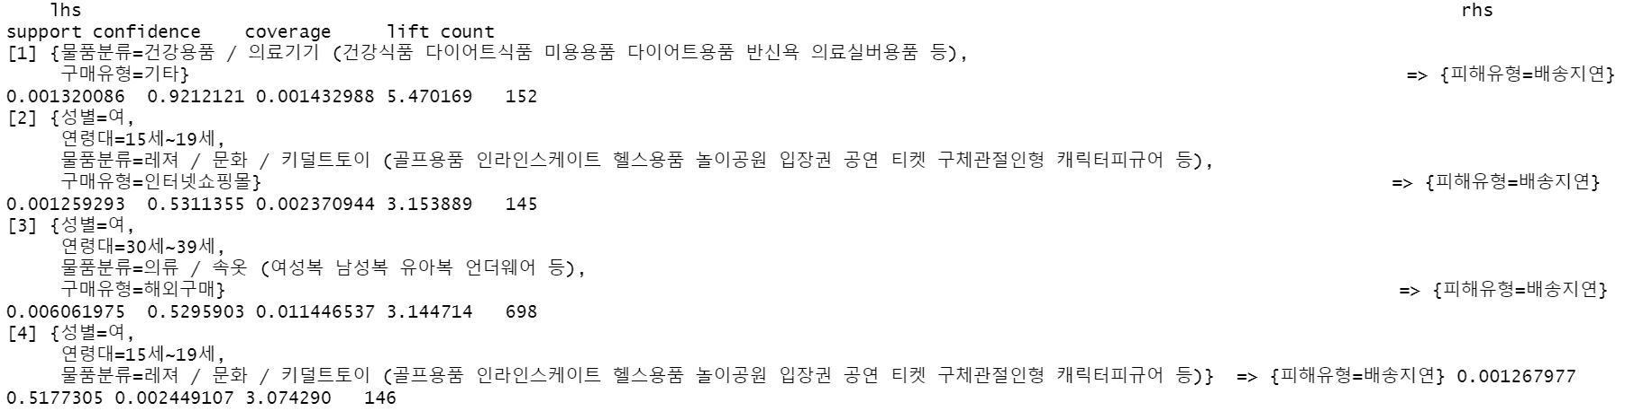
4
의사결정 나무 vs 연관성 분석
의사결정나무로 도출된 결과와 연관성 분석의 결과를 비교한다.
<연관성 분석 결과>
의사결정나무로 추출한 규칙들은 confidence가 높은 규칙들이기 때문에, 비교하기 위해서 연관성 분석에서도 confidence가 높은 규칙들로 정렬해서 비교 분석한다.
또, 적절한 confidence와 support paramete를 선택하였다 -> support = 0.001, confidence = 0.9, minlen = 3(support – confidenc는 일종의 trade off관계이므로 trial and error로 선정)

Slide 23
4
의사결정 나무 vs 연관성 분석
의사결정나무로 도출된 결과와 연관성 분석의 결과를 비교한다.
<의사결정나무 vs 연관성 분석>
의사결정나무로 생성한 규칙의 경우, 물품분류와 구매 유형에 따라 주로 분류가 된 것을 확인할 수 있다.
실제로 의사결정나무를 생성한 뒤에 variable importance를 확인한 결과, 분류가 의류/속옷인 변수가 1위, 구매유형이 인터넷 쇼핑몰인 변수가 2위, 구매유형이 인터넷서비스이용인 변수가 3위, 물품분류가 예매/예약서비스인 변수가 4위를 기록한 것을 관찰할 수 있다. (이후 페이지에 그림 삽입)
의사결정나무에서는 추출된 규칙의 목표 변수 값이 계약취소/반품/환급, 배송지연, 운영중단/폐쇄/연락불가인 반면, 연관성분석에서는 rhs의 값이 모두 배송지연인 결과만 나왔다.
이는 연관성 분석에서 피해 유형에서의 특정 값(배송 지연)이 유독 confidence가 높게 나왔기 때문에 이런 결과가 도출되었으리라 생각된다.
다만 배송 지연의 측면에서 물품 분류가 레저/문화/키덜트토이인 경우 피해 유형이 배송 지연이많다는 결과를 의사결정나무와 연관성 분석 두가지에서 모두 도출할 수 있었다.

Slide 24
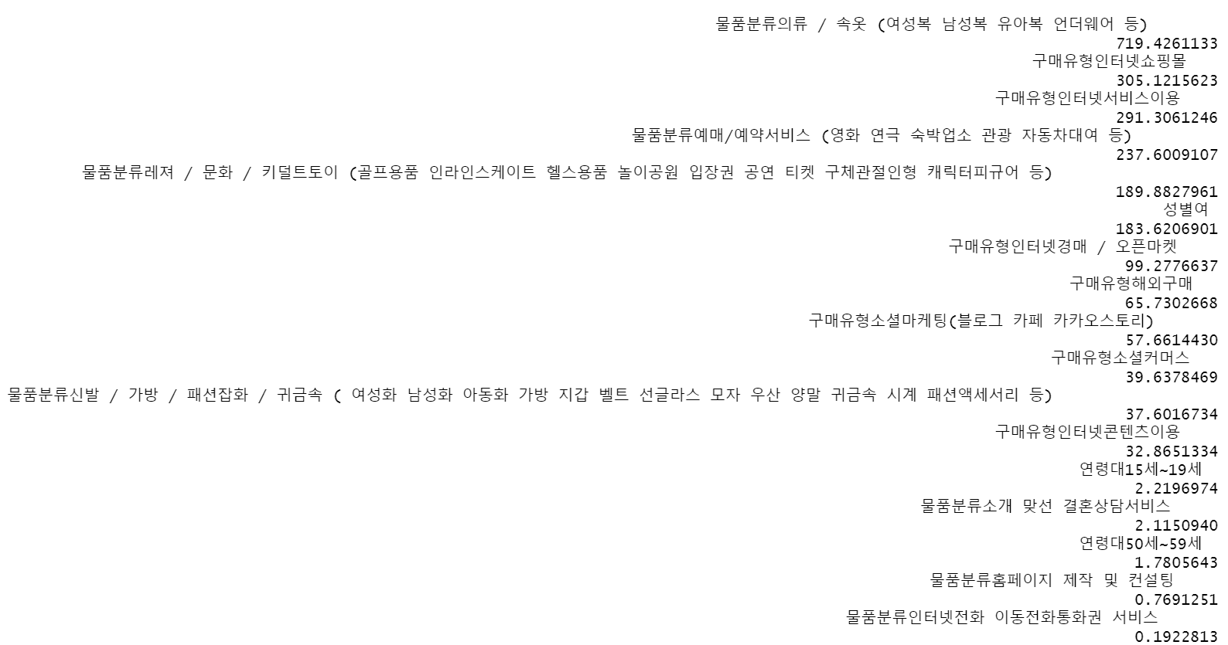
4
의사결정 나무 vs 연관성 분석
의사결정나무로 도출된 결과와 연관성 분석의 결과를 비교한다.
<의사결정나무의 변수 중요도>

Slide 25
Q & A

Slide 26
THANK YOU
감사합니다!

